Slide 1
太陽能車
作者:
李翊辰
賀 任
黃逢羱
指導老師:
李恩銘 校長
林佑信 老師

Slide 2
研究動機

Slide 3
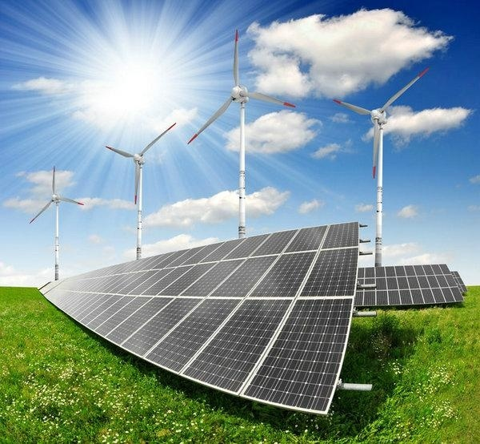
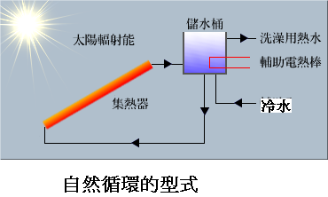
研究目的
1、太陽能板的發電原理與相關產品。
2、各類太陽能電池的優缺點。
圖片來源: 太陽能板
圖片來源:太陽能產品

Slide 4
正文

Slide 7
結論

